Slide 1



BuscaMascotas

Slide 2


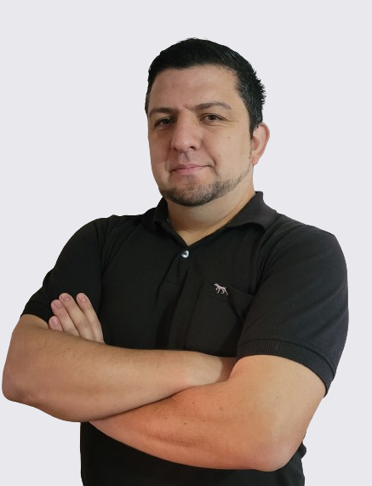
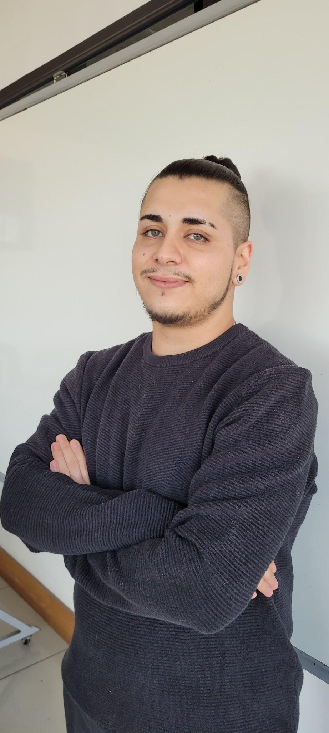

BuscaMascotas
Nuestro Equipo
Ivan Jimenez
Fabián Ramírez
Yerko Gálvez
Ingeniero Q.A
Implementación de Ambiente QA.
Diseño de Plan de Pruebas.
Automatización de Pruebas.
Diseño UX/UI Desarrollo BackEnd y FrontEnd
Desarrollo BackEnd y FrontEnd

Slide 3








BuscaMascotas
QUÉ VEREMOS
Fundamentos del Proyecto
Metodología de Trabajo
Métricas de Flujo de Trabajo
Ecosistema del Software
Resultados del proyecto
Flujo de Caja
Obstáculos y Riesgos del Proyecto
Conclusiones Finales
Notes:
Fundamentos del proyecto :
1.-. Problema
2.- Solución
3.- Alcances
4.- Objetivos
Metodologia de trabajo:
lean inception
kanban
1.- PBI
2.- PBB
Metricas de flujo:
1.- burn up
2.-Roadmap
3.- graficos
Ecosistema del Software: / Infraestructura / Diseño del software
1.- Arquitectura
2.- Modelo de Datos
3.- Herramientas utilizadas
Resultado del Proyecto:
1.- Demo aplicacion
2.- pipeline + test ( inspeccion de codigo pemdiente)
3.- resultados

Slide 4
Fundamentos del Proyecto
Problema
BuscaMascotas
En Chile, la pérdida de mascotas es un problema significativo y en aumento, agravado por la falta de sistemas organizados para reportar y localizar animales extraviados. Esto genera una alta tasa de separación permanente entre mascotas y dueños.
Más de 200.000 mascotas se pierden cada año en Chile.
Aproximadamente 1 de cada 3 mascotas se pierde al menos una vez en su vida.
El 40% de las mascotas perdidas nunca regresan con sus dueños.
El 60% de las mascotas encontradas no logran ser devueltas por falta de
comunicación efectiva.
Notes:
En Chile, la pérdida de mascotas es un problema creciente. Cada año, más de 200.000 mascotas se pierden en el país, lo que representa un alto porcentaje de animales domésticos. Según estudios, aproximadamente 1 de cada 3 mascotas que vive en hogares urbanos puede perderse en algún momento de su vida.
El impacto de este fenómeno es significativo: el 40% de las mascotas perdidas nunca regresan con sus dueños, lo que genera angustia tanto para las familias como para los propios animales. Muchas veces, la falta de un sistema organizado para reportar y encontrar mascotas perdidas empeora la situación, con animales que terminan en refugios, a veces sin la oportunidad de ser reclamados.
Las redes sociales y otros medios informales no son suficientes para abordar esta crisis de manera efectiva. El 60% de las mascotas que se encuentran no son devueltas a sus dueños debido a la falta de una comunicación rápida y confiable.

Slide 5
Fundamentos del Proyecto
Solución
BuscaMascotas
Nuestra solución conecta de manera eficiente a dueños que buscan a sus mascotas con quienes las han encontrado. Con un sistema que organiza y cruza información de manera automática, la plataforma simplifica el proceso de búsqueda, maximizando las posibilidades de reencuentro.
Además, fomenta la colaboración comunitaria al permitir un acceso rápido y herramientas de difusión efectivas. Nuestro objetivo es reducir la incertidumbre y acelerar los reencuentros, porque cada mascota merece regresar a casa.
Notes:
Resumir un poco mas y sintetizar mejor la info

Slide 6
Fundamentos del Proyecto
Objetivo
BuscaMascotas
Lograr que un 40% de mascotas pérdidas de quienes usen el servicio, regresen con sus dueños en un plazo de un año, utilizando herramientas como la geolocalización, coincidencia de características y comunicación efectiva, mientras se fomenta la colaboración comunitaria.
Notes:
Pendiente resumir y redactar

Slide 7


Fundamentos del Proyecto
Alcances
BuscaMascotas
Es
Un portal
Servicio de Ayuda
Galería para Publicidad
Portal de Información
Gratuito para los usuarios
No Es
Red Social
Venta de productos Veterinarios
Venta de mascotas
Gratuito para la publicidad
Una fundación
Notes:
es un portal gratuito de ayuda para los usuarios desde donde tambien podran ver publicidad relacionada / no es una red social ni tampoco es un negocio de mascotas ni veterinarios, la publicidad sera cobrada y no somos una fundacion

Slide 8
Fundamentos del Proyecto
Alcances
BuscaMascotas
Hace
Mostrar información de Mascotas
Publicaciones de mascotas perdidas y encontradas
Perfil de mascotas
Mensajería con RRSS
Geolocalizar publicaciones
Mostrar Publicidad
Plan de ayuda para encontrar mascota
Portal 24x7
No Hace
Publicación de datos personales (Dueños)
Cobrar por suscripción
Busqueda de mascotas (solo entrega herramientas)
Streaming de datos
Notes:
hace : muestra informacion relacionada a las mascota, permitiendo publicar en redes sociualkes en caso de perderse la mascota y permite encontrar a través de mapas a las mascotas si ha sido vita, sera un portal siempre activo / lo que no hace es poner en riesgo la privacidad de las personas, tampoco cobrara a los usuarios ni buscaremos nosotros a las mascotas

Slide 9

Metodología de Trabajo
Lean Inception
BuscaMascotas
– KickOff : Alineación inicial del equipo.
– Visión del Producto : Definición de la visión del producto.
– El producto es/no es - Hace/no hace: Establecimiento de los alcances.
– Objetivos del producto : Identificación de los objetivos claves.
– Personas : Creación de perfiles de usuarios.
– Historias de Usuario : Definición de las principales funcionalidades del producto.
– Lluvia de ideas de funcionalidades : Lista de posibles características o funcionalidades para el producto.
– Revisión Técnica, de Negocio y de EU: Viabilidad técnica, alineación con objetivos y usabilidad del producto.
– Secuenciador: Organización y orden de las funcionalidades.
– MVP Canvas : Definición del Producto Mínimo Viable (MVP).
Notes:
Lean Inception es la combinación efectiva de Design Thinking y Lean StartUp para decidir el Producto Mínimo Viable (MVP). Es un taller dividido en varios pasos y actividades que guiarán al equipo en la construcción del producto ideal. La construcción de cualquier proyecto siempre comienza con un Lean Inception.

Slide 10

Metodología de Trabajo
Kanban
BuscaMascotas
Backlog
Listo para QA
Priorizado
QA en Progreso
Análisis
Certificado por QA
Listo para Desarrollo
En Producción
Desarrollo en Progreso
Notes:
Por lo tanto, Kanban tiene tres fases: hacer visible (ver el trabajo), limitar (limitar la cantidad de trabajo en curso) y mejorar (continuar mejorando el proceso). Mientras Lean Inception ayuda a un equipo a ser efectivo, alineando a las personas en el producto, Kanban ayuda a ese equipo a ser eficiente en su forma de trabajar. Por lo tanto, el uso de métodos también puede ser complementario.

Slide 11

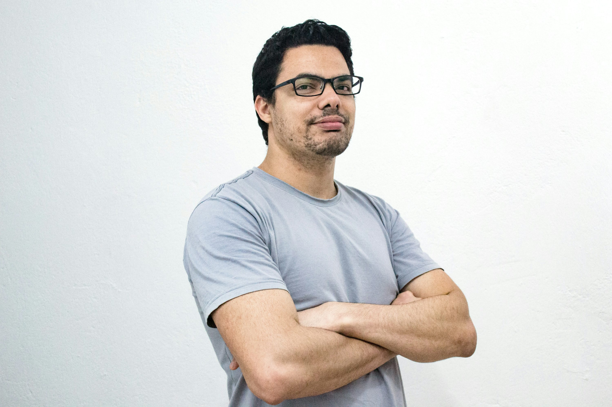
Metodología de Trabajo
PBB
Persona
María
Raúl
Hacen / Actividades
Expectativas / Objetivos
Buscar registrar su mascota.
Alertar sobre su mascota perdida.
Compartir la información de su mascota.
Generar perfil de búsqueda de mascota
Cambiar estado de su mascota a pérdida.
Generar carteles con la información.
Crea Perfil de su mascota.
Subir Imágenes de su mascota.
Mantiene actualizado la información.
Mantener información actualizada.
Mejorar la identificación de su mascota.
indicar datos relevantes en caso que en un futuro la mascota se perdiera.

Slide 12
Metodología de Trabajo
PBB
Features
Problema
Beneficio
No hay un canal centralizado para almacenar los registros.
Dificultad para encontrar información sobre mascotas perdidas.
Ahorro de tiempo al encontrar información.
Mayor visibilidad de los reportes.
Trazabilidad de la mascota y su dueño.
Crear perfil de mascota
Dificultad para difundir la información rápidamente
Carteles poco atractivos o con información incompleta
Inconsistencia en la información proporcionada
Mayor visibilidad de las publicaciones.
Mayor efectividad en la búsqueda.
Mayor precisión en los datos.
Publicidad gratis para la página.
Crear cartel perdido

Slide 13
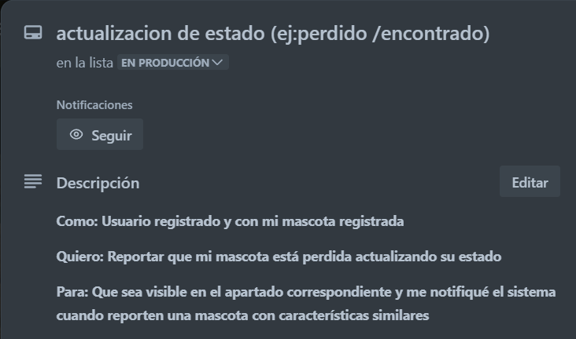
Metodología de Trabajo
PBI
BuscaMascotas

Slide 14
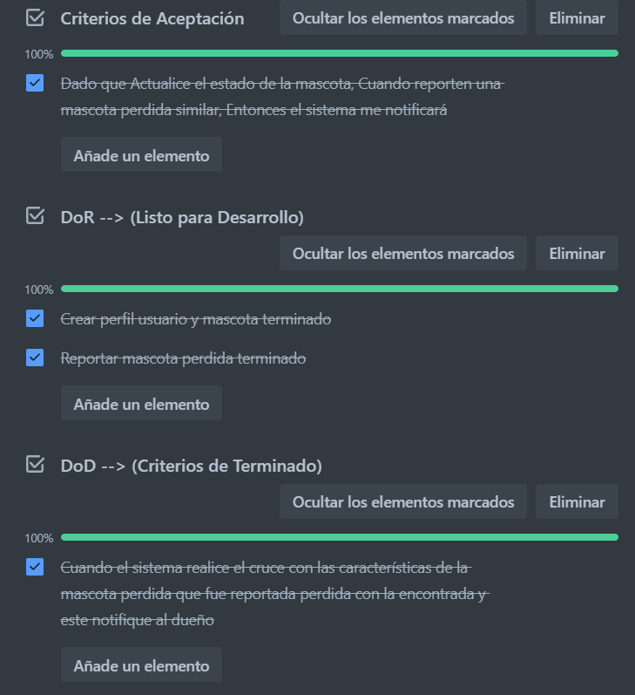
Metodología de Trabajo
PBI
BuscaMascotas

Slide 15
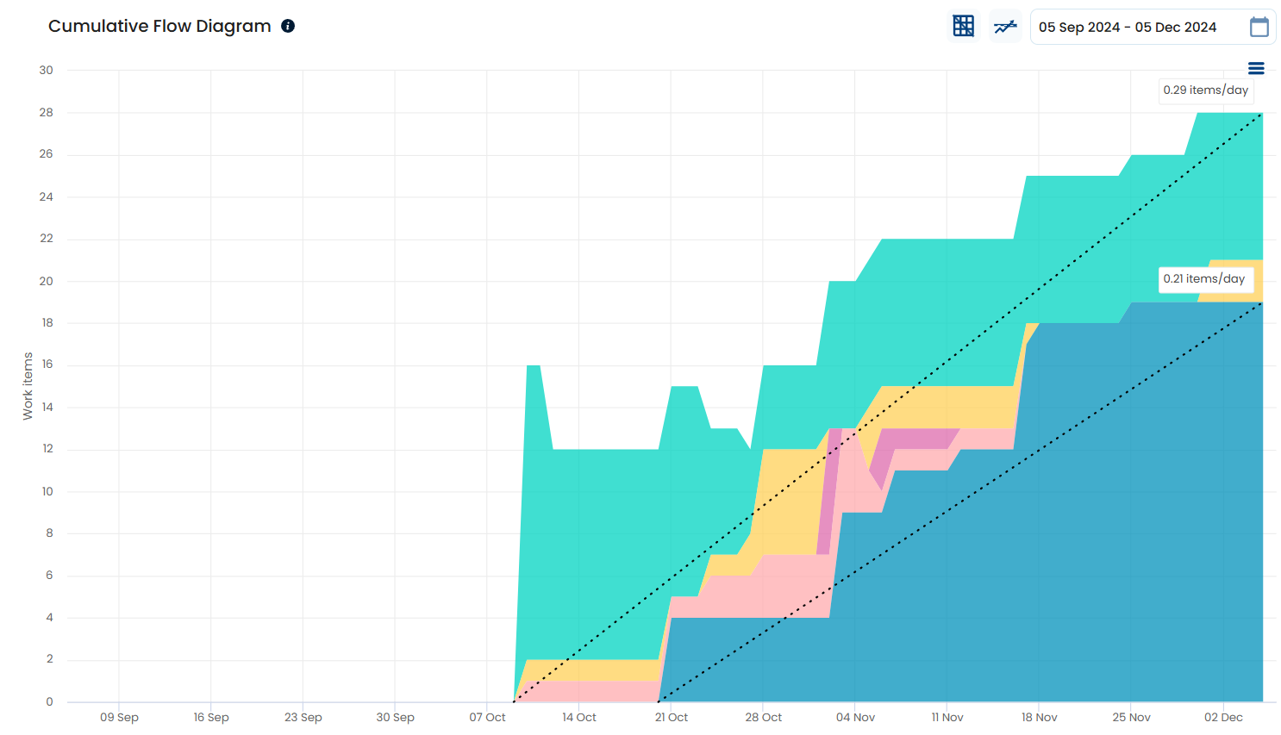
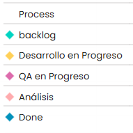

Métricas de Flujo de Trabajo - Diagrama de Flujo Acumulado
BuscaMascotas

Slide 16
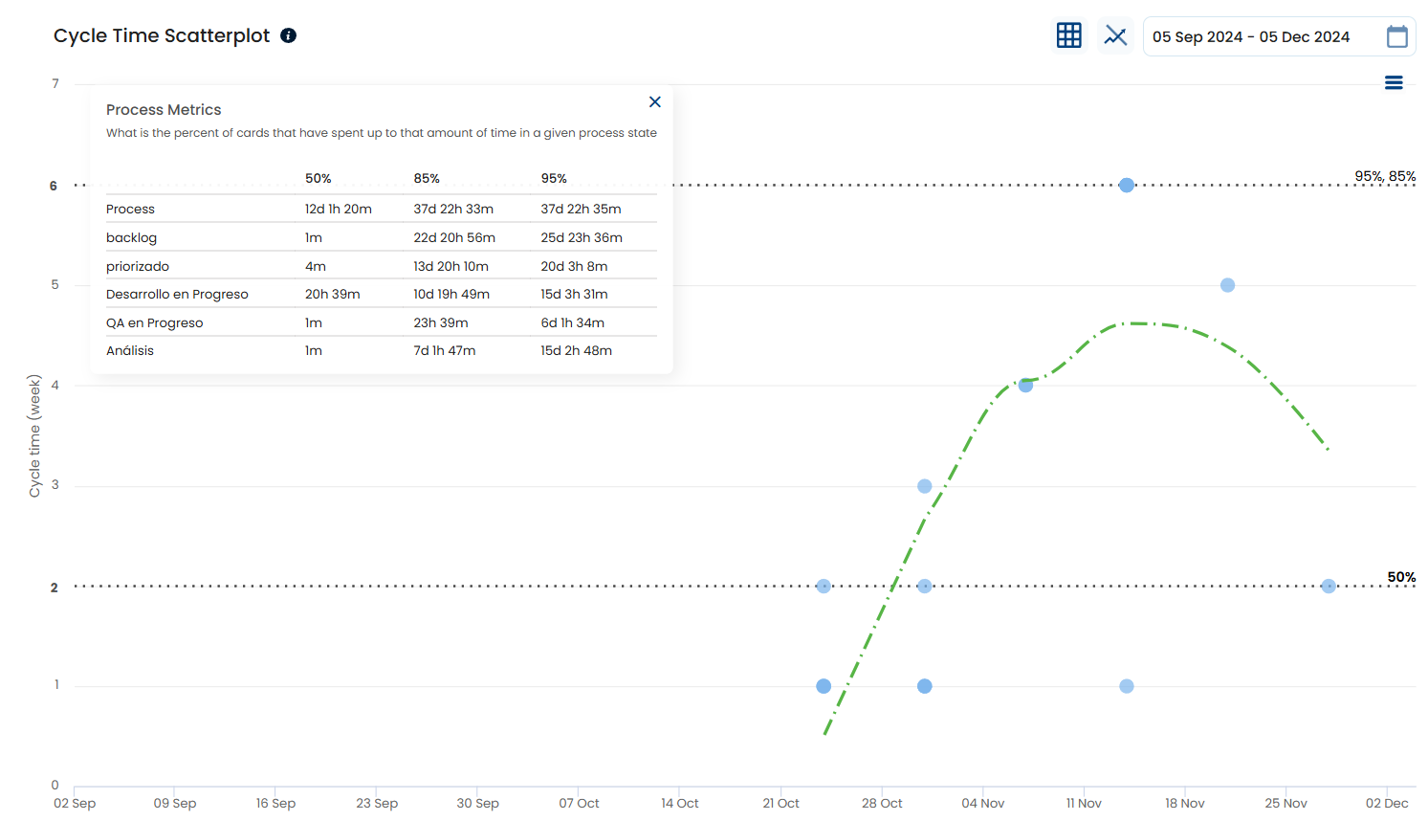
Métricas de Flujo de Trabajo - Dispersión de Tiempo del Ciclo
BuscaMascotas

Slide 17
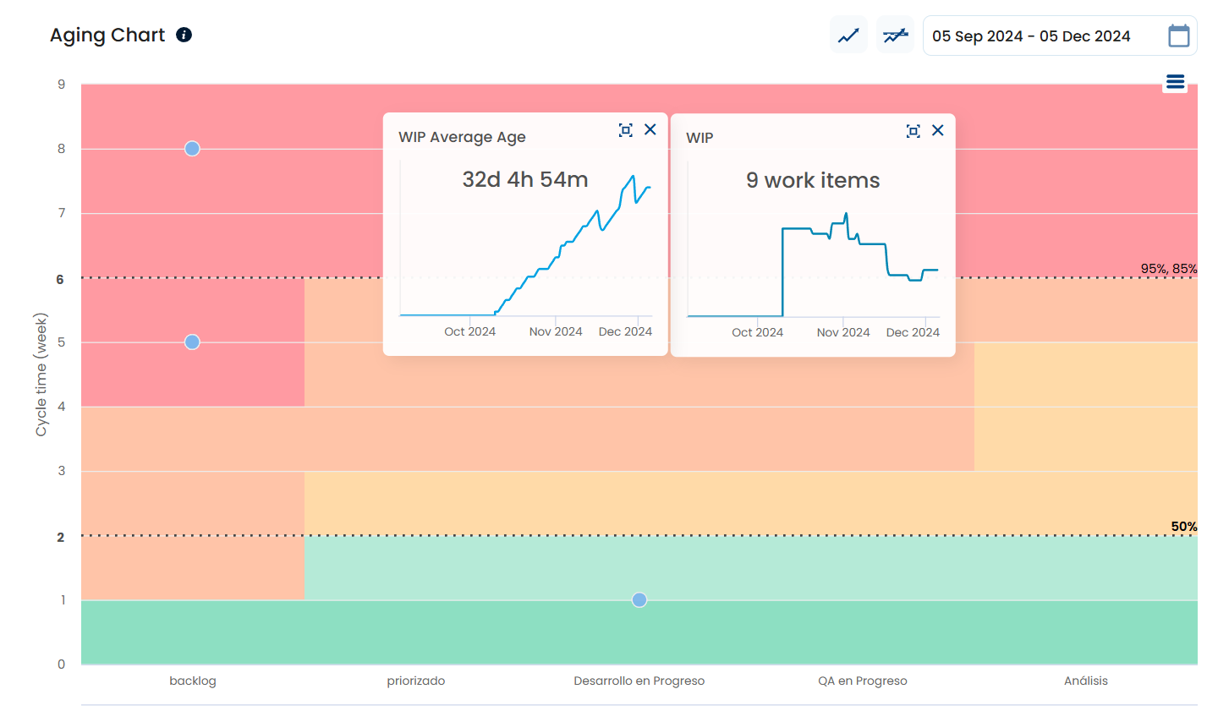
Métricas de Flujo de Trabajo - Cuadro de envejecimiento (WIP)
BuscaMascotas

Slide 18
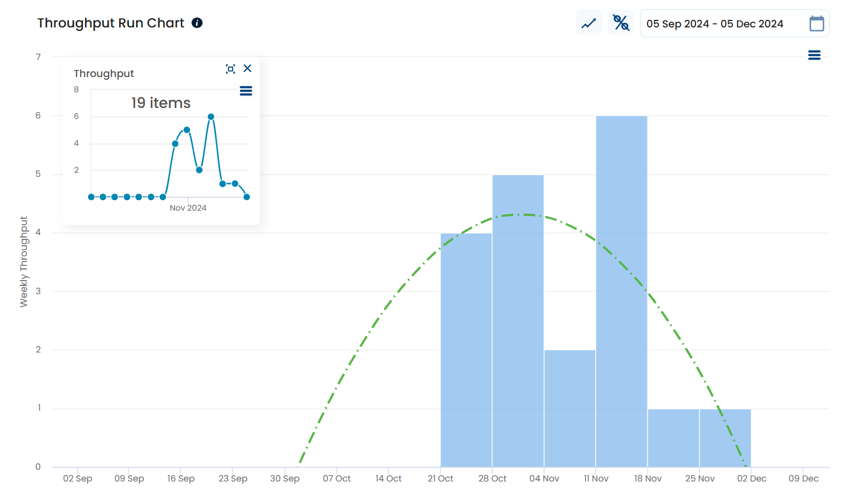
Métricas de Flujo de Trabajo - Diagrama de ejecución del rendimiento
BuscaMascotas

Slide 19
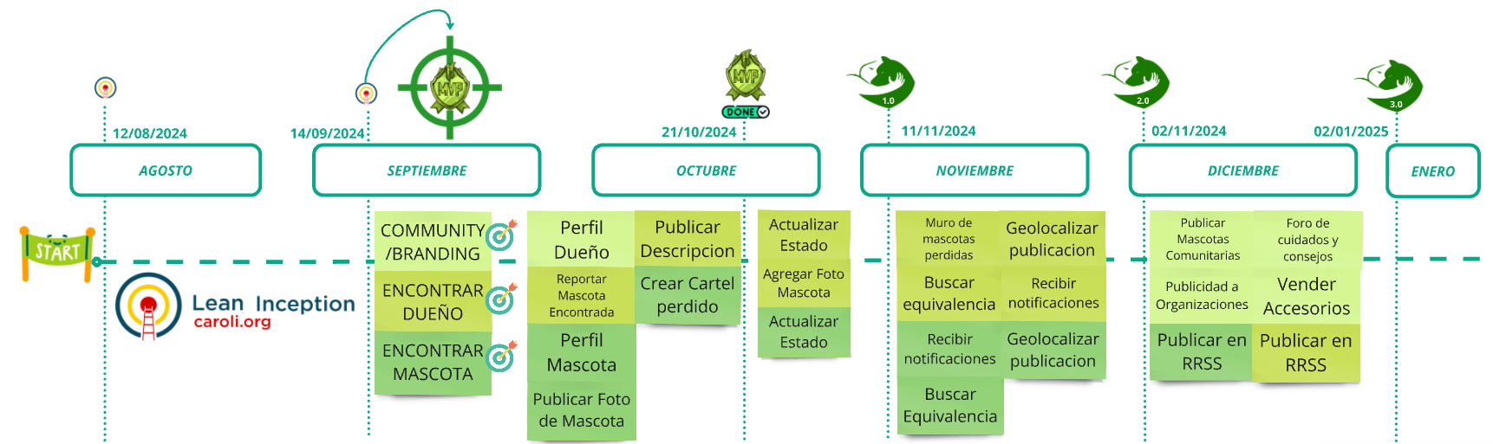
Métricas de Flujo de Trabajo
Roadmap
BuscaMascotas

Slide 20
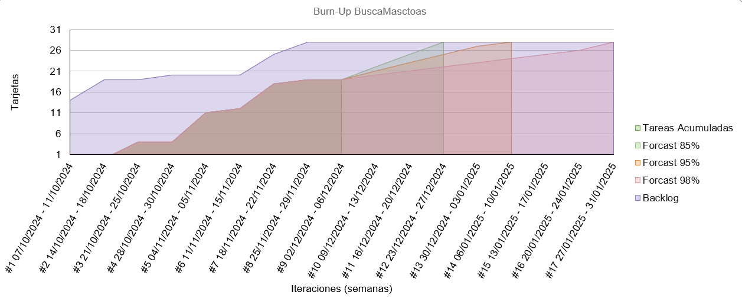
Métricas de Flujo de Trabajo
Burn Up
BuscaMascotas
28
19

Slide 21
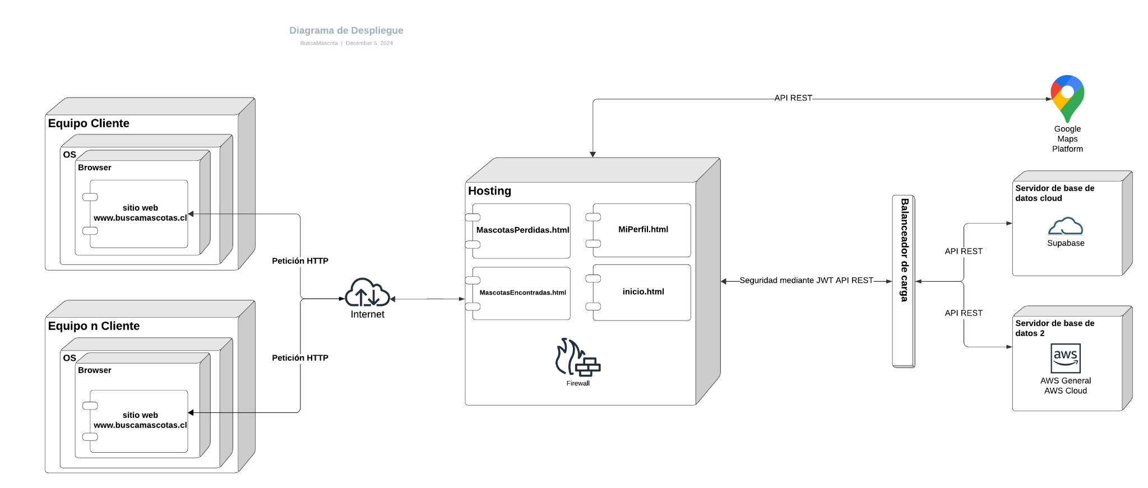
Ecosistema Software
Arquitectura
BuscaMascotas

Slide 22
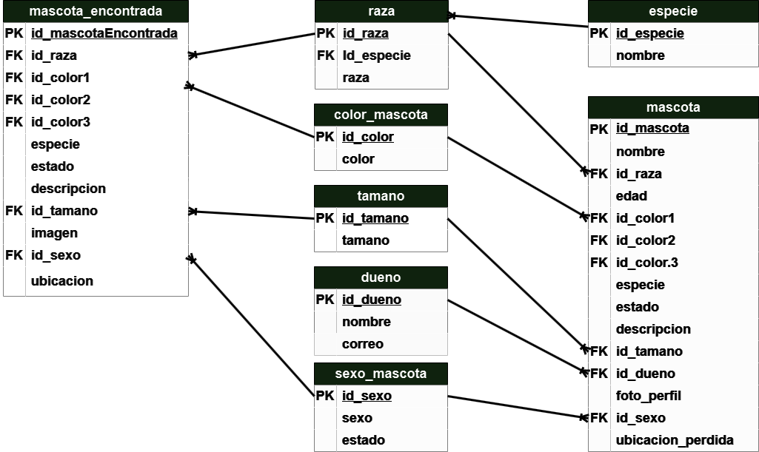
Ecosistema Software
Modelo de Datos

Slide 23













Ecosistema Software
Herramientas
BuscaMascotas
Gestión
Nave
Desarrollo
Lenguajes
Librerías
Frameworks

Slide 24
Resultados del Proyecto
Pipeline y Testing
BuscaMascotas

Slide 25
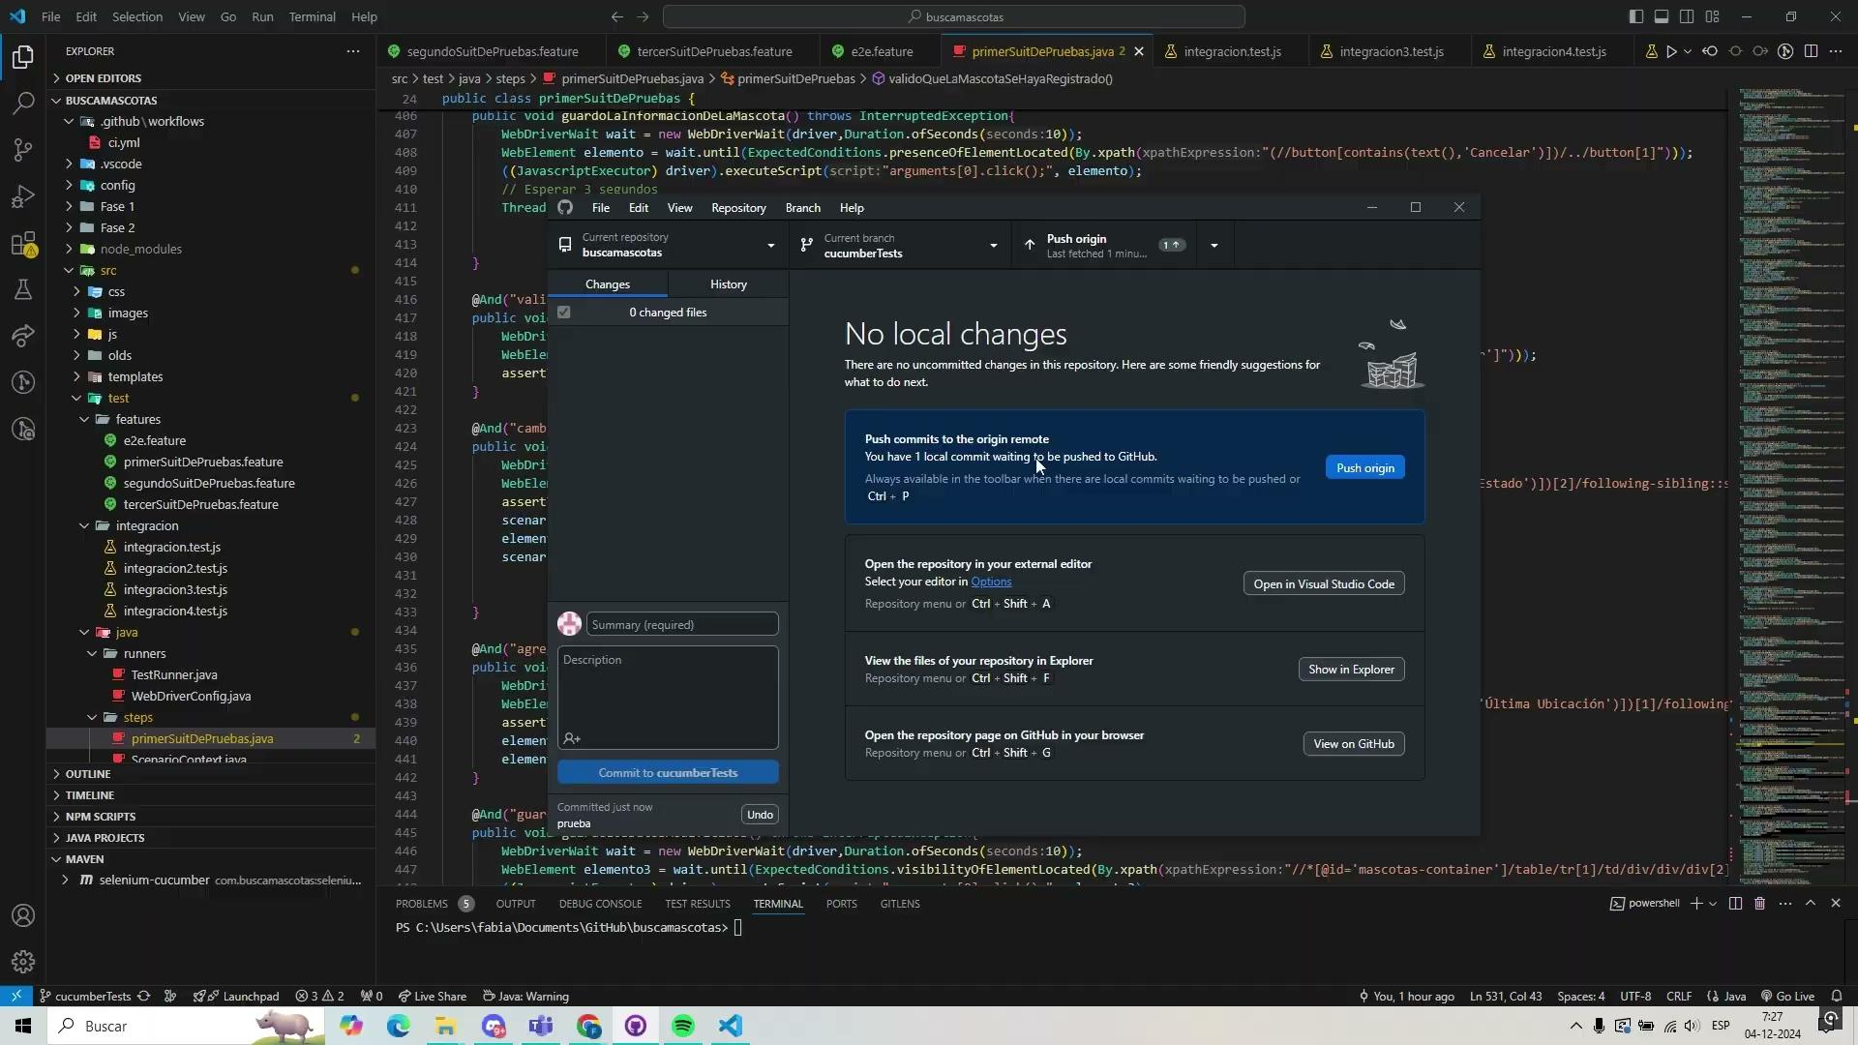
BuscaMascotas

Slide 26
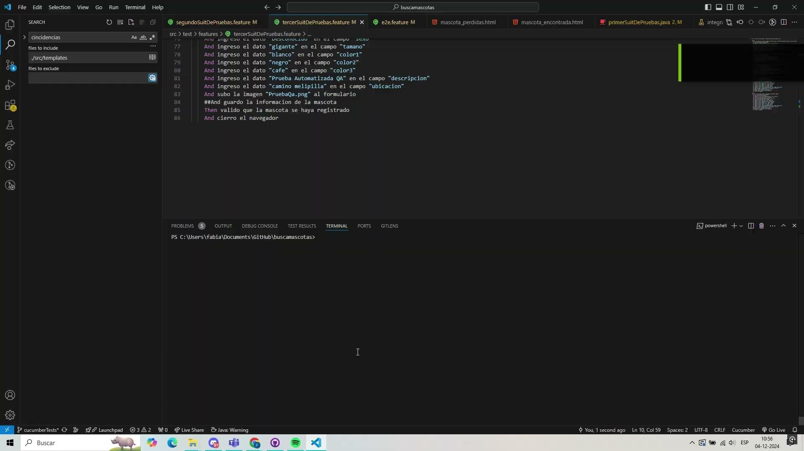
BuscaMascotas

Slide 27
Resultados del Proyecto
Demostración
BuscaMascotas

Slide 28
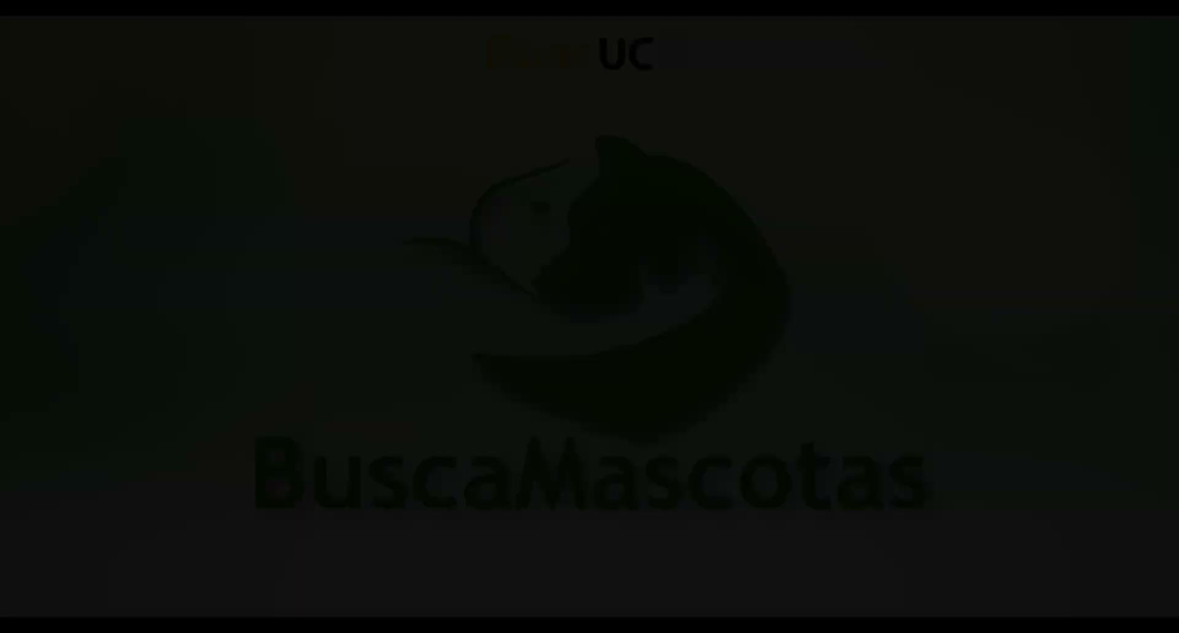
BuscaMascotas

Slide 29
Resultados del Proyecto
Resultados
En el plazo de un Año
BuscaMascotas
650 Usuarios
1250 Mascotas con dueño
300 Mascotas Perdidas
100
Mascotas Encontradas
120 Mascotas recuperadas
85
Coincidencia de mascotas

Slide 30
Flujo de Caja
Flujo de caja
Ingresos
BuscaMascotas
Ítem | Año 1 | Año 2 | Año 3 | Año 4 | Año 5
Ventas de Chapas | 2880000 | 4032000 | 5644800 | 7902720 | 11063808
- Unidades Vendidas | 720 | 1008 | 1411 | 1975 | 2765
- Precio Unitario | 4000 | 4200 | 4410 | 4631 | 4863
Ventas de Ropa | 1224000 | 1915200 | 2963520 | 4543680 | 6914880
- Unidades Vendidas | 306 | 478 | 669 | 936 | 1311
- Precio Unitario | 5000 | 5250 | 5513 | 5788 | 6077
Publicidad | 10131123 | 13828983 | 18876562 | 25766507 | 35171282
- Espacios Ocupados | 21 | 23 | 25 | 28 | 31
- Precio por Espacio | 30000 | 31500 | 33075 | 34729 | 36465

Slide 31
Flujo de Caja
Flujo de caja
Egresos
BuscaMascotas
Ítem | Año 1 | Año 2 | Año 3 | Año 4 | Año 5
Salarios Personal | 25200000 | 26460000 | 27783000 | 29172150 | 30630758
- Número de Empleados | 2 | 2 | 2 | 2 | 2
- Salario por Empleado | 8.400.000 | 8.820.000 | 9.261.000 | 9.724.050 | 10.210.253
Hosting y BD | 765000 | 803250 | 843413 | 885583 | 929862
- AWS (USD/CLP) | 510.000 | 535.500 | 562.275 | 590.389 | 619.909
- Supabase (USD/CLP) | 255.000 | 267.750 | 281.138 | 295.194 | 309.953
Dominio | 10.000 | 10.000 | 10.000 | 10.000 | 10.000

Slide 32
Flujo de Caja
Flujo de caja
BuscaMascotas
Ítem | Año 1 | Año 2 | Año 3 | Año 4 | Año 5
Ingresos Totales | 14.235.123 | 19.776.183 | 27.484.882 | 38.212.907 | 53.149.970
- Ventas de Chapas | 2.880.000 | 4.032.000 | 5.644.800 | 7.902.720 | 11.063.808
- Ventas de Ropa | 1.224.000 | 1.915.200 | 2.963.520 | 4.543.680 | 6.914.880
- Publicidad | 10.131.123 | 13.828.983 | 18.876.562 | 25.766.507 | 35.171.282
Costos Totales | 18.565.000 | 19.641.250 | 20.801.013 | 22.054.403 | 23.413.232
- Costos Variables | 990.000 | 1.188.000 | 1.425.600 | 1.710.720 | 2.052.864
* Producción Chapas | 450.000 | 540.000 | 648.000 | 777.600 | 933.120
* Producción Ropa | 540.000 | 648.000 | 777.600 | 933.120 | 1.119.744
- Costos Fijos | 17.575.000 | 18.453.250 | 19.375.413 | 20.343.683 | 21.360.368
* Mantención y soporte | 16800000 | 17640000 | 18522000 | 19448100 | 20420506
* Hosting y BD | 765.000 | 803.250 | 843.413 | 885.583 | 929.862
* Dominio | 10.000 | 10.000 | 10.000 | 10.000 | 10.000
Utilidad Bruta | -4.329.877 | 134.933 | 6.683.869 | 16.158.504 | 29.736.738

Slide 33
Obstáculos y Riesgos
del Proyecto
Obstáculos
BuscaMascotas
Definición de requisitos inadecuada
Falta de claridad en las funcionalidades esenciales de la plataforma.
Cambios frecuentes en los objetivos durante el desarrollo.
Falta de experiencia técnica en el equipo
Problemas para desarrollar funcionalidades avanzadas como geolocalización o algoritmos de coincidencia.
Retrasos en el desarrollo
Subestimación del tiempo necesario para construir la plataforma.
Problemas con el equipo técnico o en la integración de tecnologías
Complejidad en la integración de funcionalidades
Obstáculos para conectar la geolocalización, los algoritmos de coincidencia y el sistema de notificaciones.
Limitaciones técnicas para escalar la plataforma a medida que crece el número de usuarios.
Desafíos en la experiencia de usuario (UX/UI)
Dificultades para crear una interfaz intuitiva que sea atractiva para usuarios con distintos niveles de habilidad tecnológica.
Feedback negativo inicial por confusiones en el diseño.
Problemas de comunicación en el equipo
Malentendidos sobre objetivos o prioridades.
Falta de coordinación entre las distintas áreas, como diseño, desarrollo y marketing.

Slide 34
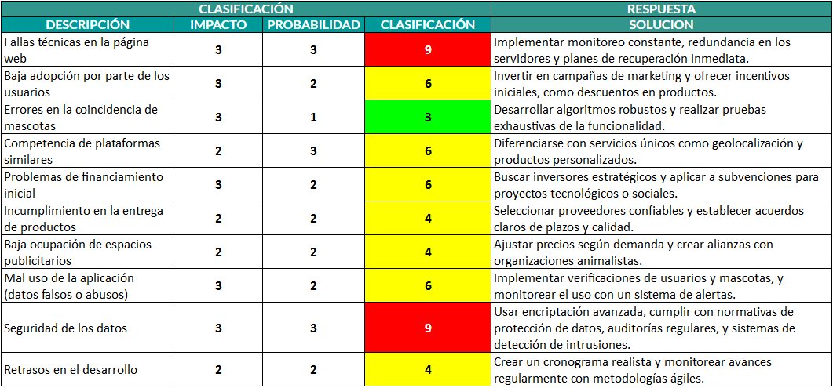
Obstáculos y Riesgos
del Proyecto
Riesgos
BuscaMascotas

Slide 35
BuscaMascotas
Conclusiones Finales

Slide 36
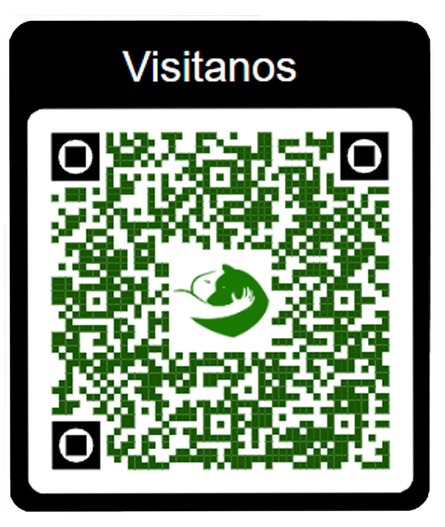
BuscaMascotas
https://ivanjimenezduoc.github.io/buscamascotas/src/templates/index.html

